Slide 1
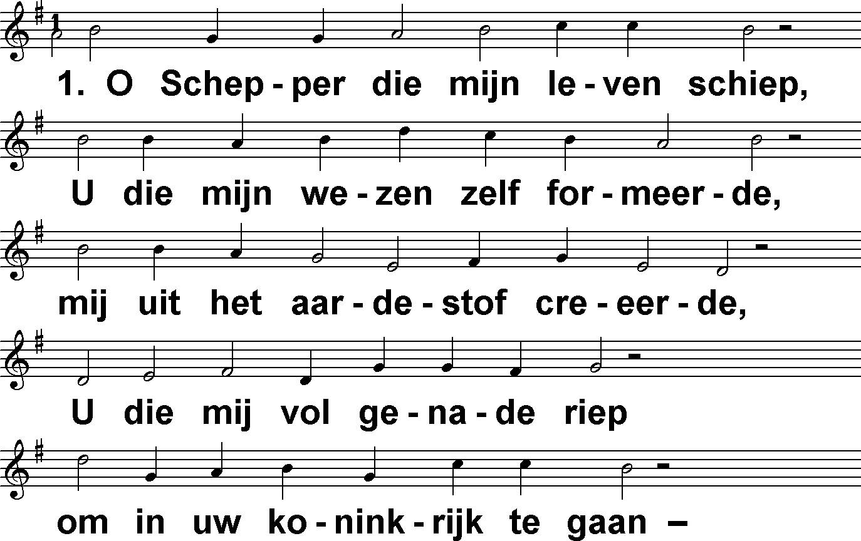
De schatgraver (DbdB) t. J.P. Kuijper; m. Genève 1562

Slide 2
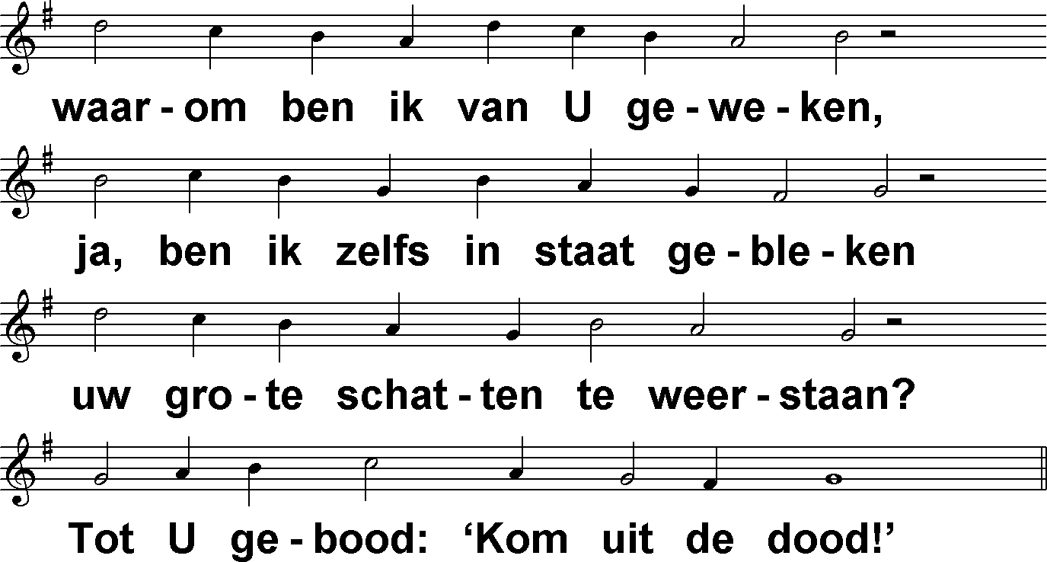
De schatgraver (DbdB) t. J.P. Kuijper; m. Genève 1562

Slide 3
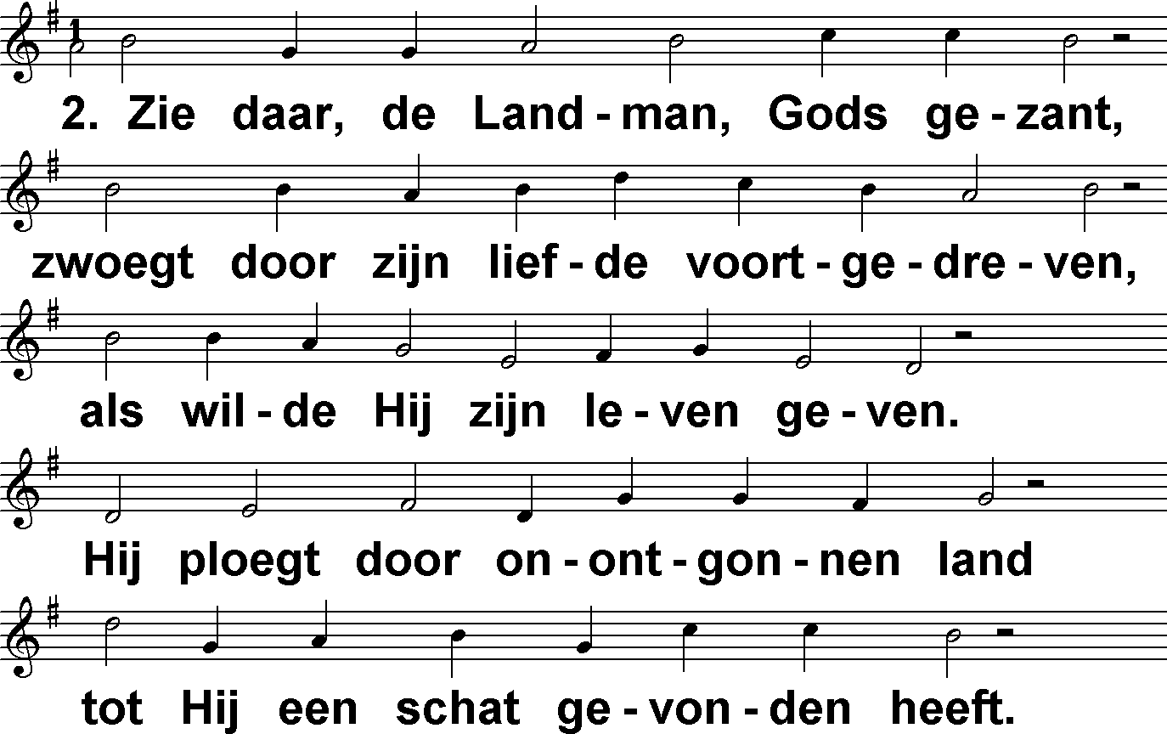
De schatgraver (DbdB) t. J.P. Kuijper; m. Genève 1562

Slide 4
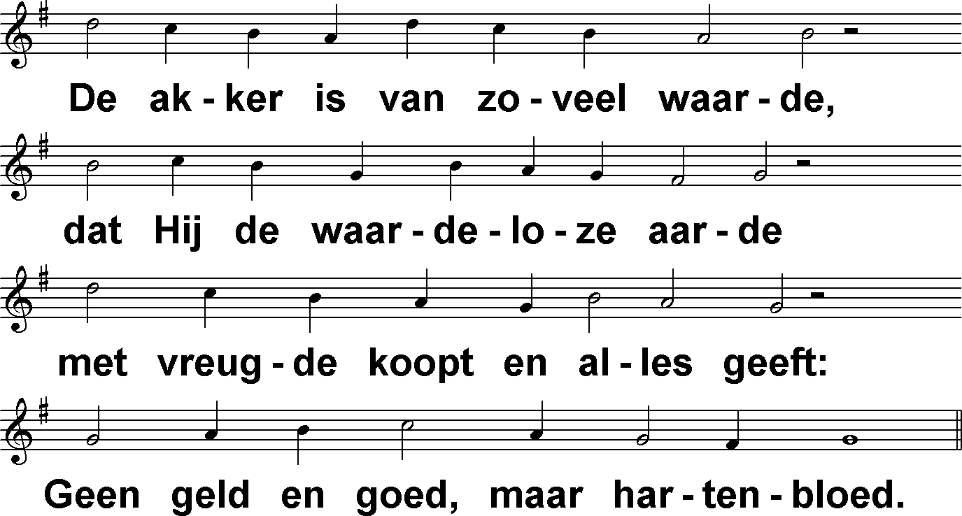
De schatgraver (DbdB) t. J.P. Kuijper; m. Genève 1562

Slide 5
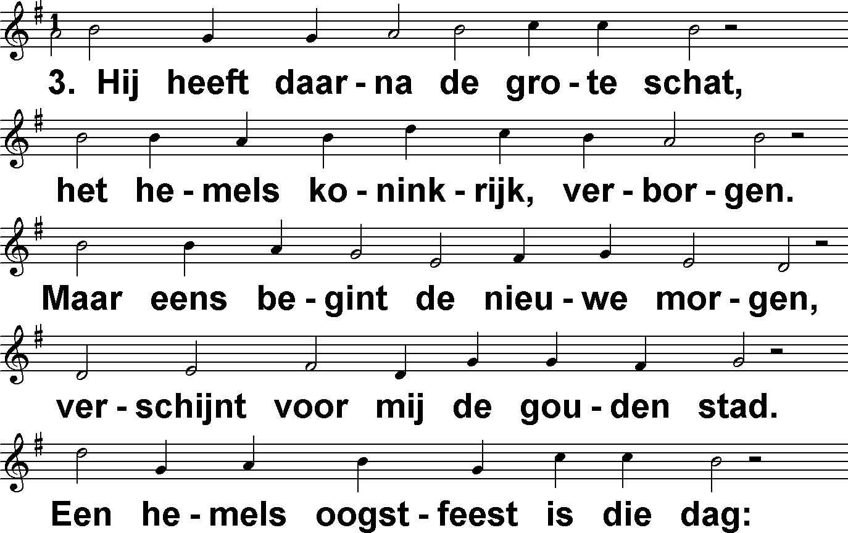
De schatgraver (DbdB) t. J.P. Kuijper; m. Genève 1562

Slide 6
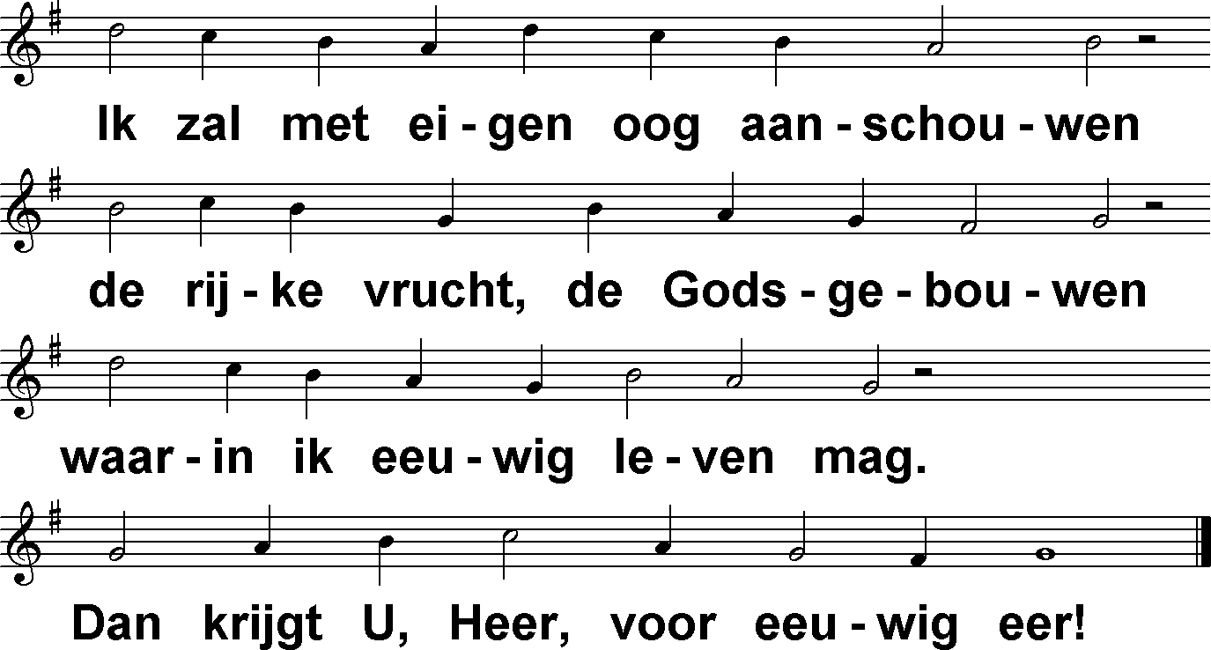
De schatgraver (DbdB) t. J.P. Kuijper; m. Genève 1562

